Slide 1
Pointeri
sa funkcijama i arrays (poljima)

Slide 2
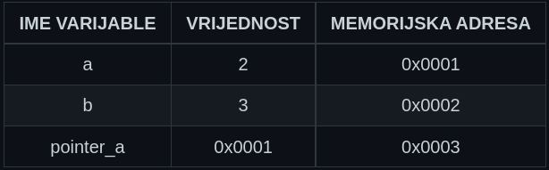
Sto su pointeri (pokazivaci)
Pointeri su varijable koje sadrze adresu neke druge varijable

Slide 3
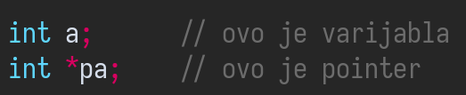
Deklaracija pokazivaca
Pointeri se deklariraju vrlo slicno varijablama, no ispred imena varijable se dodaje znak *
Pokazivac mora biti istoga tipa kao i varijabla na koju pokazuje

Slide 4
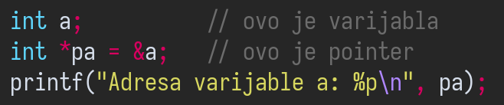
Memorijske adrese
U pointer varijable se spremaju memorijske adrese
Njih dobivamo adresnim operatorom & ispred varijable

Slide 5
Ispis pointera
Pointer varijable se mogu ispisati formatom %p

Slide 6
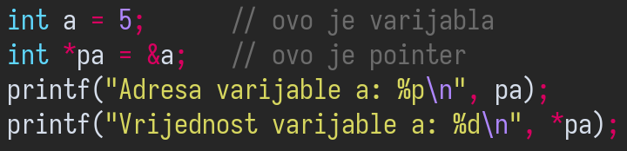

Vrijednost adrese pointera
Posto pointer pokazuje na neku varijablu, moguce je procitati vrijednost te varijable kroz pointer
To se radi vrijednosnim operatorom * ispred adrese / pointera

Slide 7
Bitno za zapamtiti! (mali recap)
Deklaracija pokazivaca: int *pa = &a;
Ispis pokazivaca: printf(“%p”, pa);
Memorijska adresa varijable: &a
Vrijednost pokazivaca: pa
Vrijednost adrese u pokazivacu: *pa
Znak * kod deklaracije i kod uzimanja vrijednosti NISU jednaki. U deklaraciji pokazivaca se koristi * bez obzira na sve ostalo.
int *pa; *pa

Slide 8

Pointeri i arrays (polja)
Kod uzimanja pointera na polje, u stvari se uzima pointer na prvi element polja (to jest na element na poziciji 0)

Slide 9

Array u memoriji
Polje u memoriji je spremljeno tako da su svi elementi jedan do drugoga po redu.
X ilustrira zauzetu memoriju koja nema veze s primjerom
X | X | X | 3 | 6 | 2 | 8 | 1

Slide 10

Pointeri i arrays (polja)
X | X | X | 3 | 6 | 2 | 8 | 1
Mjesto u memoriji gdje pointer pa pokazuje
pa
pa+1
pa+2
pa+3
pa+4
pa + 0

Slide 11
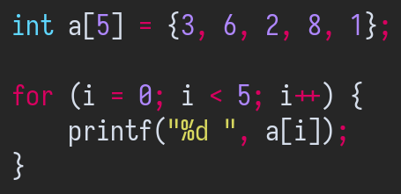
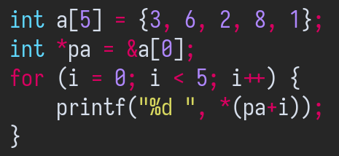

Primjer: ispis polja

Slide 12
Bitno za zapamtiti! (mali recap)
Deklaracija pokazivaca na polje: int *pa = &a[0];
Kod prolaza kroz polje koristiti tzv. “address offset”
Ukratko: napisati for petlju od 0 do zadnjeg elementa polja
i ispisivati *(pa+i)
NE ZABORAVITI ZAGRADE

Slide 13
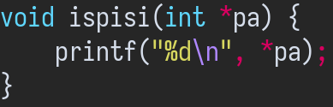
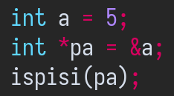
Pointeri i funkcije
Moguce je funkciji kao parametar dati pointer
Bitno je da je parametar istoga tipa kao dana vrijednost
Isto radi i za pointere na polja.

